Slide 1
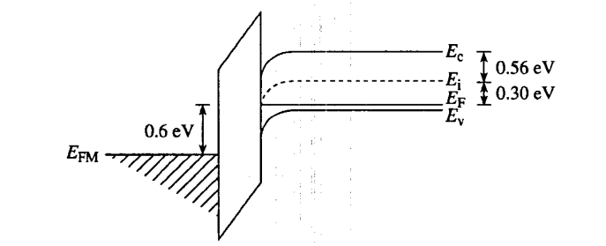
微电子器件第5次测试第1题（共3题）
如下图是工作于T=300K、V_{G}≠0的理想MOS电容能带图。在硅-二氧化硅界面处E_{F}=E_{i}（Si和SiO₂相对介电常数分别为11.8和3.9）。试问：
（1）在半导体内部达到平衡了吗？
（2） 衬底费米势Φ_{F} =？
（3）表面势Φ_{S}=？
（4）栅压V_{G}=？
（5）氧化层厚度x_{o}=？

Slide 3
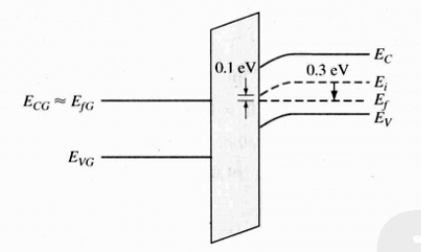
微电子器件第5次测试第2题（共3题）
对于如右下图所示的MOS晶体管的能带图，Si和SiO₂相对介电常数分别为11.8和3.9，真空介电常数为8.854×10⁻¹⁴F/cm，栅介质层厚度T_{ox}=100nm，n_{i}=1×10¹⁰/cm³。试回答：
1、这是NMOS管还是PMOS管？
2、这是增强型FET还是耗尽型FET？
为什么？
3、求平带电压V_{FB}、本征电压V_{i}和阈值
电压V_{T}；
4、当V_{GS}分别为0.5V和-0.8V时的半导体表面电子浓度。

Slide 4
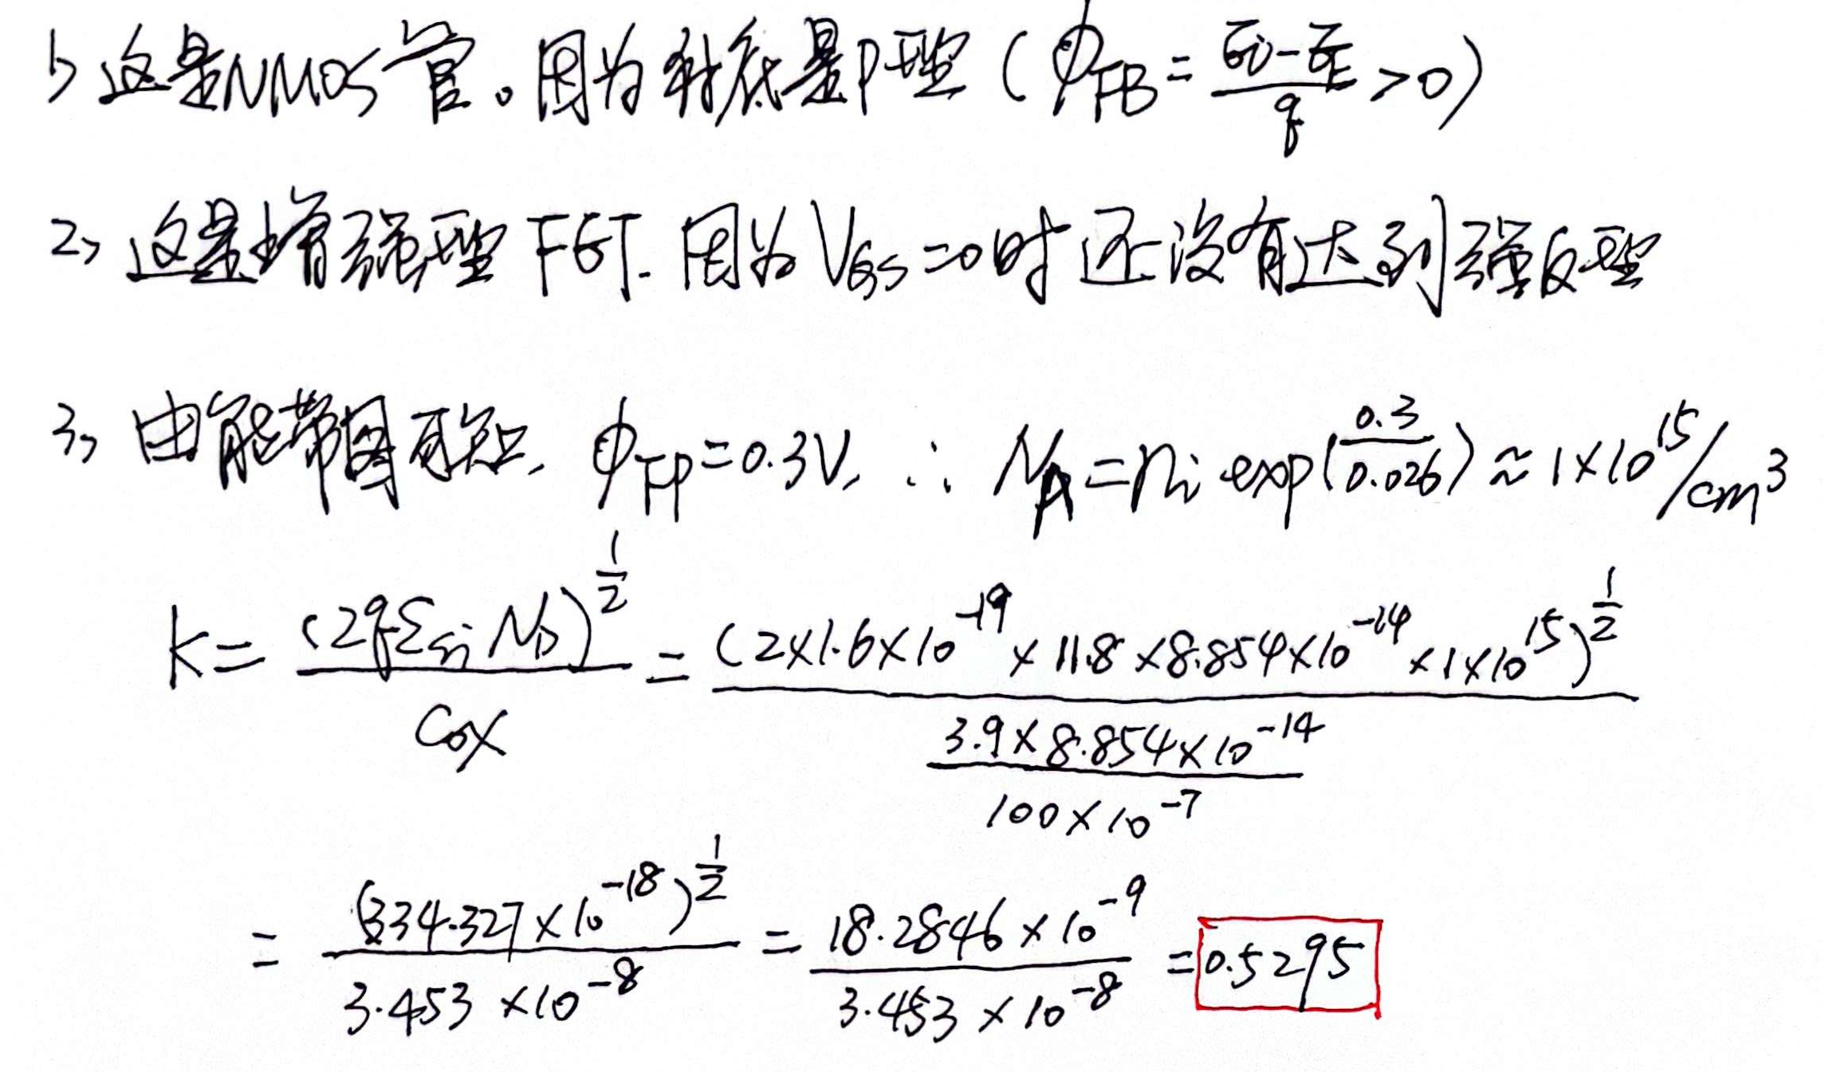

Slide 5
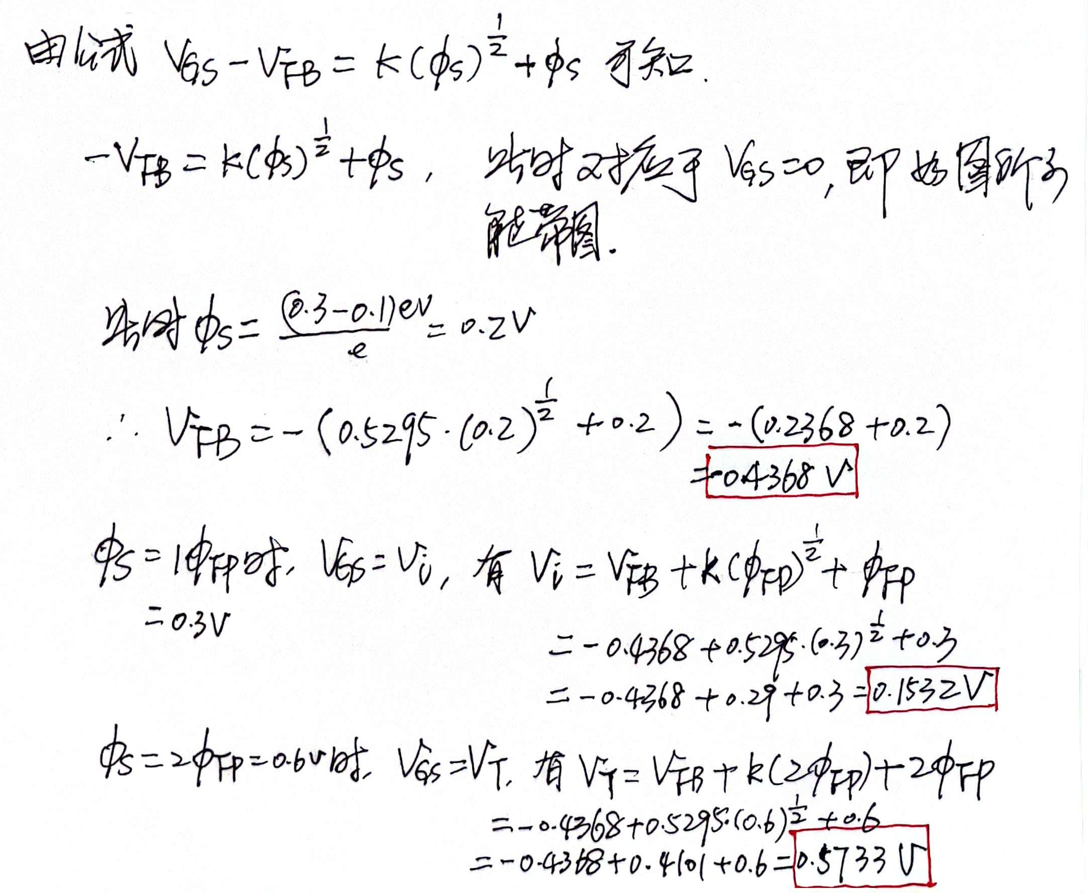

Slide 6
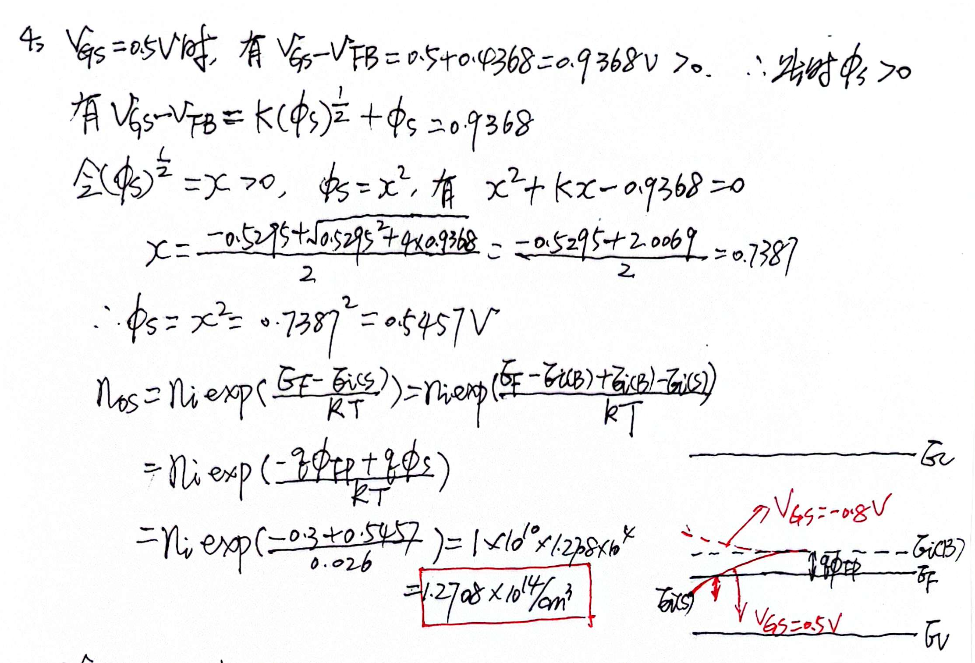

Slide 7
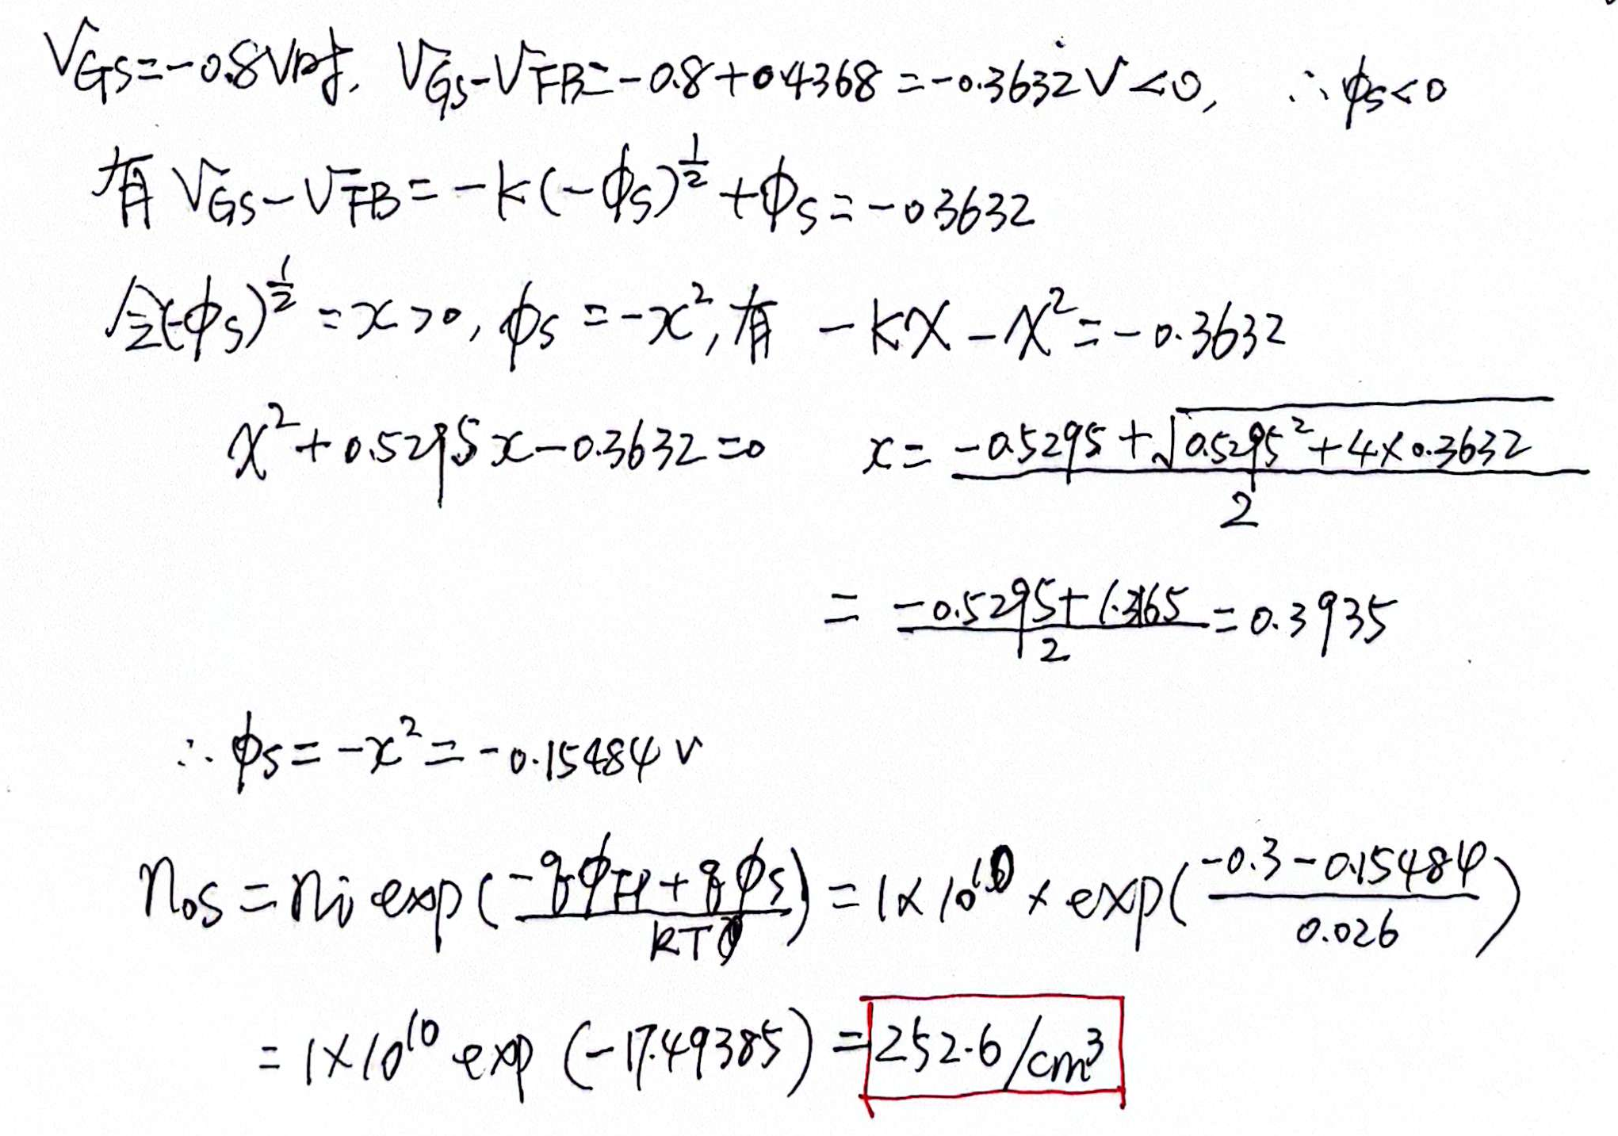

Slide 8
微电子器件第5次测试第3题（共3题）
有一增强型NMOS管，其沟道宽长比 Z/L=10，沟道载流子迁移率 μ_{n}=200 cm²V⁻¹s⁻¹。下页图所示为其转移特性曲线，测试时漏源电压V_{DS}固定为1.0 V。此曲线由两段构成，AC段为抛物线，CD段为直线，C点的纵坐标为4.0，直线的延长线在横轴上的截距也就是B点的坐标为2.0。试求：
该NMOS管的阈值电压V_{T}；
该NMOS管的增益因子β；
如果将该器件作为可控电阻器来使用，要获得 1 kΩ 的电阻，此时的栅源电压V_{GS}应设置为多少？此时沟道内的电子电荷面密度 Q_{n}为多少？
将MOS晶体管用作信号放大需要器件工作于饱和区，如果此时要获得 8 mS（豪西门子）的跨导，此时的栅源电压V_{GS}应设置为多少？

Slide 10
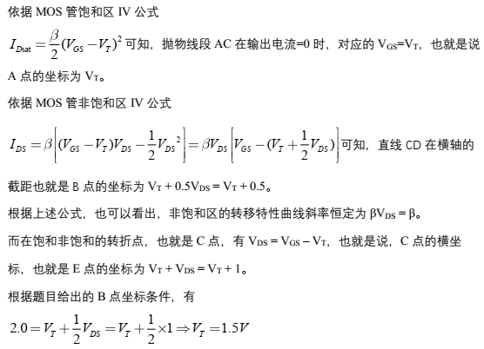

Slide 11
